Slide 1
Chinese Link
Lesson 16 Hobbies an Sports

Slide 2
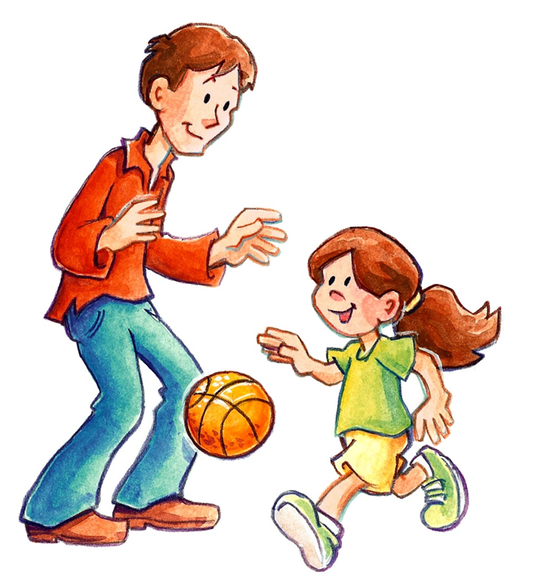
A: 妹妹打籃球打得怎麼樣？
B: 妹妹打籃球打得_______。

Slide 3
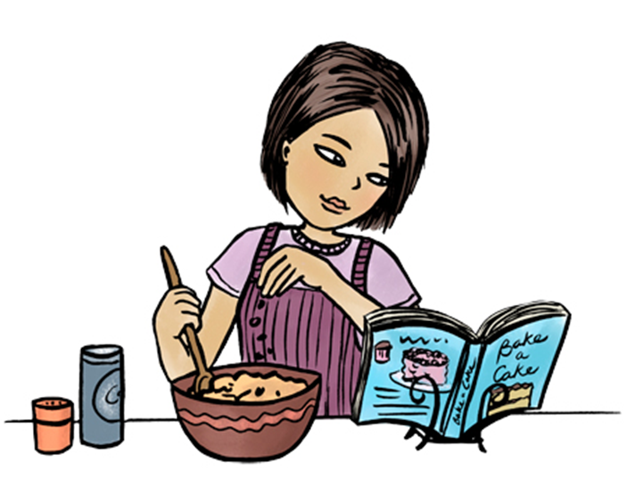
A: 姐姐做蛋糕做得怎麼樣？
B: 姐姐做蛋糕做得_______。

Slide 4
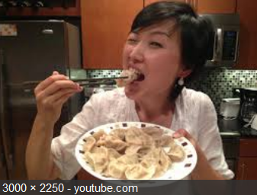
A: 媽媽吃餃子吃得怎麼樣？
B: 媽媽吃餃子吃得_______。

Slide 5
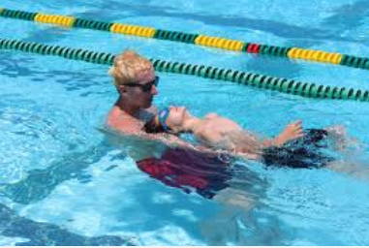
A: 教練教游泳教得怎麼樣？
B: 教練教游泳教得_____。

Slide 6
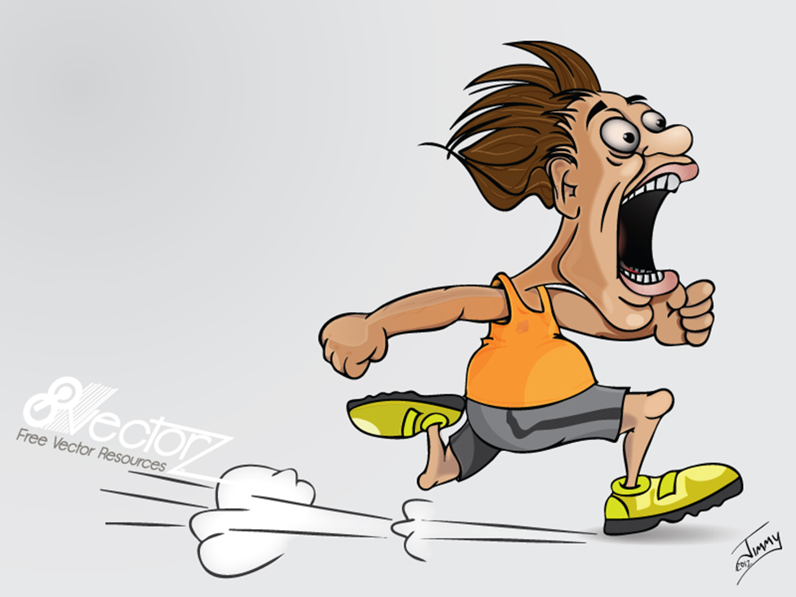
A: 爸爸跑步跑Pǎobù跑得怎麼樣？
B: 爸爸跑步跑Pǎobù跑得_____。

Slide 7

A: 她們說話說得怎麼樣？
B: 她們說話說得得_____。

Slide 8
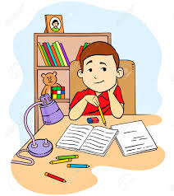
A: 小張做功課做得怎麼樣？
B: 小張做功課做得_____。

Slide 9
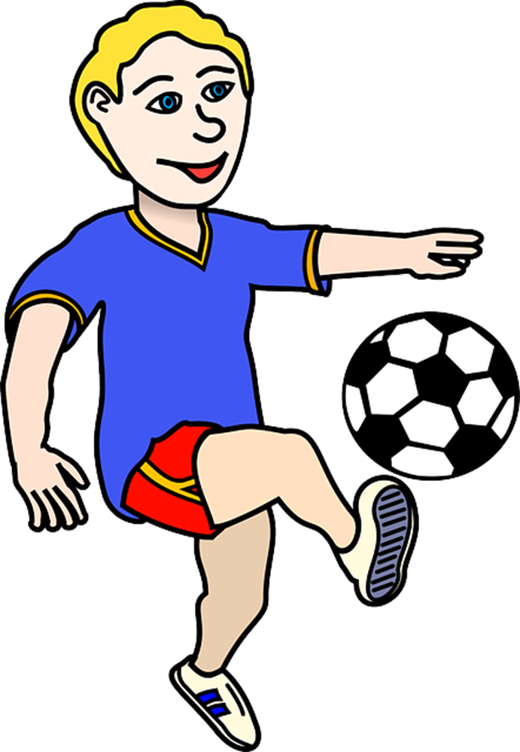
A: 小王踢tī 足zú球打得怎麼樣？
B: 小王踢足球踢得_______。

Slide 10

A: 英文老師教書教得怎麼樣？
B: 英文老師教書教得_______。

Slide 11
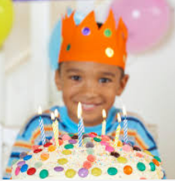
A: 弟弟過生日過得怎麼樣？
B: 弟弟過生日過得_______。

Slide 12
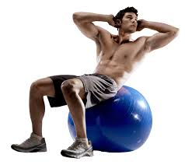
A: 哥哥鍛煉得怎麼樣？
B:哥哥鍛煉得_______。

Slide 13
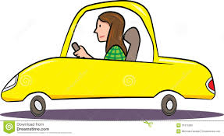
A: 小美開車開得怎麼樣？
B: 小美開車開得_______。

Slide 14

A: 花兒開得怎麼樣？
B: 花兒開得_______。

Slide 15
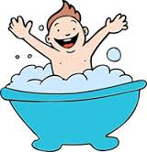
A: 弟弟洗澡洗得怎麼樣？
B: 弟弟洗澡洗得_______。

Slide 16

A: 小英和她男朋友跳舞跳得怎麼樣？
B: 小英和她男朋友跳舞跳得_______。

